Slide 1
Kasım Ayı İhracat Verileri
Basın Toplantısı
Sinop – 1 Aralık 2014

Slide 2
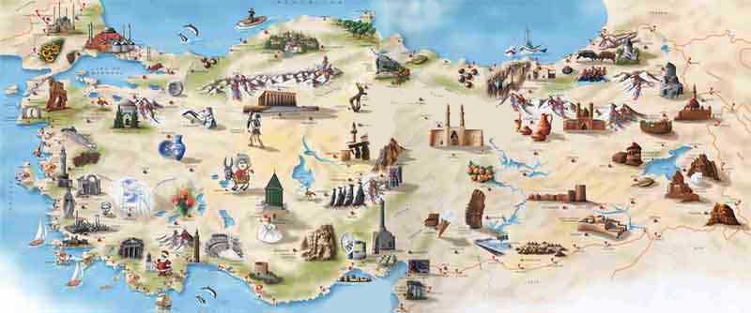
TÜRKİYE İHRACAT MARATONUMUZ DEVAM EDİYOR..
BUGÜNE KADAR 62 FARKLI İLİMİZDE* ve 15 FARKLI İLÇEMİZDE
TOPLAM 119 BASIN TOPLANTISI DÜZENLEDİK
İhracat Basın Açıklaması için Talepte Bulunan İl ve İlçeler
Giresun, Kayseri, Adana, Akçakoca-Düzce,
Yozgat, Konya, Ankara, Aydın, Burdur
* Not: Bazı illerimizde birden fazla sayıda basın toplantısı gerçekleştirilmiştir.

Slide 3
2014 KASIM AYI
İHRACAT RAKAMLARI (’000 $)
 | KASIM
SEKTÖRLER | 2013 | 2014 | Değ. (%) | Pay (14)(%)
I. TARIM | 2.251.275 | 2.198.386 | -2,3 | 17,1
A. BİTKİSEL ÜRÜNLER | 1.606.999 | 1.622.739 | 1,0 | 12,6
B. HAYVANSAL ÜRÜNLER | 193.389 | 195.692 | 1,2 | 1,5
C. AĞAÇ VE ORMAN ÜRÜNLERİ | 450.888 | 379.955 | -15,7 | 3,0
II. SANAYİ | 11.060.684 | 10.283.902 | -7,0 | 79,9
A. TARIMA DAYALI İŞLENMİŞ ÜRÜNLER | 1.219.794 | 1.094.089 | -10,3 | 8,5
B. KİMYEVİ MADDELER VE MAM. | 1.566.437 | 1.538.981 | -1,8 | 12,0
C. SANAYİ MAMULLERİ | 8.274.453 | 7.650.832 | -7,5 | 59,4
III. MADENCİLİK | 439.724 | 393.151 | -10,6 | 3,1
T O P L A M | 13.751.683 | 12.875.439 | -6,4 | 100,0

Slide 4
2014 KASIM AYI
ANA SEKTÖRLERİN KIRILIMLARI

Slide 5
2014 OCAK-KASIM DÖNEMİ
İHRACAT RAKAMLARI (‘000 $)
 | OCAK – KASIM
SEKTÖRLER | 2013 | 2014 | Değ. (%) | Pay (14)(%)
I. TARIM | 19.140.643 | 20.192.019 | 5,5 | 14,0
A. BİTKİSEL ÜRÜNLER | 13.321.005 | 14.012.609 | 5,2 | 9,7
B. HAYVANSAL ÜRÜNLER | 1.802.991 | 2.070.134 | 14,8 | 1,4
C. AĞAÇ VE ORMAN ÜRÜNLERİ | 4.016.647 | 4.109.276 | 2,3 | 2,8
II. SANAYİ | 108.640.242 | 113.766.063 | 4,7 | 78,9
A. TARIMA DAYALI İŞLENMİŞ ÜRÜNLER | 11.440.320 | 12.031.725 | 5,2 | 8,3
B. KİMYEVİ MADDELER VE MAM. | 15.832.528 | 16.435.992 | 3,8 | 11,4
C. SANAYİ MAMULLERİ | 81.367.395 | 85.298.345 | 4,8 | 59,1
III. MADENCİLİK | 4.614.721 | 4.280.857 | -7,2 | 3,0
T O P L A M (TİM) | 132.395.607 | 138.238.939 | 4,4 | 95,8
İhracatçı Birlikleri Kaydından Muaf İhracat* | 5.782.697 | 6.028.077 | 4,2 | 4,2
T O P L A M (TÜİK+TİM)* | 138.178.304 | 144.267.016 | 4,4 | 100,0
* Ocak-Ekim dönemi için TUİK, Kasım ayı için sadece TİM mal ihracatı verileri kullanılmıştır.

Slide 6
SON 12 AYLIK DÖNEMDE
İHRACAT RAKAMLARI (‘000 $)
 | SON 12 AYLIK
SEKTÖRLER | 2012/2013 | 2013/2014 | Değ. (%) | Pay (14)(%)
I. TARIM | 20.974.947 | 22.392.357 | 6,8 | 14,2
A. BİTKİSEL ÜRÜNLER | 14.618.924 | 15.587.895 | 6,6 | 9,9
B. HAYVANSAL ÜRÜNLER | 1.980.058 | 2.255.296 | 13,9 | 1,4
C. AĞAÇ VE ORMAN ÜRÜNLERİ | 4.375.966 | 4.549.167 | 4,0 | 2,9
II. SANAYİ | 118.247.875 | 124.144.464 | 5,0 | 78,9
A. TARIMA DAYALI İŞLENMİŞ ÜRÜNLER | 12.413.727 | 13.116.696 | 5,7 | 8,3
B. KİMYEVİ MADDELER VE MAM. | 17.238.455 | 18.034.609 | 4,6 | 11,5
C. SANAYİ MAMULLERİ | 88.595.693 | 92.993.161 | 5,0 | 59,1
III. MADENCİLİK | 5.011.946 | 4.700.988 | -6,2 | 3,0
T O P L A M (TİM) | 144.234.769 | 151.237.810 | 4,9 | 96,1
İhracatçı Birlikleri Kaydından Muaf İhracat* | 6.549.011 | 6.204.063 | -5,3 | 3,9
T O P L A M (TÜİK+TİM)* | 150.783.780 | 157.441.873 | 4,4 | 100,0
* Son 12 aylık dönemde 11 ay için TUİK, son ay için sadece TİM mal ihracatı verileri kullanılmıştır.

Slide 7
2014 – KASIM AYINDA EN FAZLA
İHRACAT YAPAN İLK 5 SEKTÖR (‘000 $)
SIRA | SEKTÖRLER | 2013 | 2014 | DEĞ (%) | PAY (%)
1 | Otomotiv Endüstrisi | 2.075.494 | 1.845.222 | -11,1 | 14,3
2 | Kimyevi Maddeler ve Mamulleri | 1.566.437 | 1.538.981 | -1,8 | 12,0
3 | Hazırgiyim ve Konfeksiyon | 1.657.168 | 1.509.039 | -8,9 | 11,7
4 | Elektrik-Elektronik,Mak.ve Bil. | 1.128.313 | 1.007.010 | -10,8 | 7,8
5 | Çelik | 1.131.232 | 906.468 | -19,9 | 7,0
 | T O P L A M (TİM) | 13.751.683 | 12.875.439 | -6,4 | 100,0

Slide 8
2014 – KASIM AYINDA EN FAZLA
İHRACAT YAPILAN İLK 10 ÜLKE (‘000 $)
 | ÜLKE | 2013 | 2014 | % Değ
1 | ALMANYA | 1.314.403 | 1.223.576 | -6,9
2 | IRAK | 1.201.966 | 930.113 | -22,6
3 | İNGİLTERE | 867.743 | 829.531 | -4,4
4 | İTALYA | 620.807 | 629.857 | 1,5
5 | İRAN | 235.269 | 558.328 | 137,3
6 | ABD | 419.469 | 544.857 | 29,9
7 | RUSYA | 658.520 | 512.585 | -22,2
8 | FRANSA | 589.678 | 483.956 | -17,9
9 | İSPANYA | 428.679 | 405.879 | -5,3
10 | MISIR | 272.329 | 309.246 | 13,6
 | GENEL TOPLAM | 13.751.683 | 12.875.439 | -6,4

Slide 9
2014 – KASIM AYINDA EN FAZLA
İHRACAT YAPILAN İLK 10 ÜLKE (% Değ.)
7. Rusya
-%22
3. İngiltere -%4
1. Almanya -%6,9
6. ABD
%30
9. İspanya -%5
8. Fransa
-%18
2. Irak
-%23
4. İtalya
%2
5.İran
%137
10. Mısır
%14

Slide 10
2014 – KASIM AYINDA EN FAZLA
İHRACAT YAPILAN İLK 5 ÜLKE GRUBU (‘000 $)
SIRA | ÜLKE GRUBU | 2013 | 2014 | DEĞ (%)
1 | AVRUPA BİRLİĞİ ÜLKELERİ | 6.123.120 | 5.619.322 | -8,2
2 | ORTA DOĞU ÜLKELERİ | 2.655.775 | 2.645.432 | -0,4
3 | BAĞIMSIZ DEVLETLER TOPLULUĞU | 1.758.470 | 1.474.152 | -16,2
4 | AFRİKA ÜLKELERİ | 1.162.274 | 1.067.829 | -8,1
5 | KUZEY AMERİKA SERBEST TİCARET | 491.132 | 671.809 | 36,8
 | T O P L A M (TİM) | 13.751.683 | 12.875.439 | -6,4

Slide 11
2014 – KASIM AYINDA
EN ÇOK İHRACAT YAPAN İLK 10 İL (‘000 $)
 | İL | 2013 | 2014 | % Değ
1 | İSTANBUL | 6.026.054 | 5.787.939 | -4,0
2 | KOCAELİ | 1.112.037 | 1.123.293 | 1,0
3 | BURSA | 1.157.746 | 1.055.766 | -8,8
4 | İZMİR | 835.732 | 676.169 | -19,1
5 | ANKARA | 659.403 | 628.231 | -4,7
6 | GAZİANTEP | 619.365 | 608.902 | -1,7
7 | MANİSA | 394.937 | 394.597 | -0,1
8 | DENİZLİ | 319.998 | 256.952 | -19,7
9 | MERSİN | 203.762 | 201.179 | -1,3
10 | HATAY | 206.686 | 200.632 | -2,9
64 | SİNOP | 3.999 | 3.607 | -9,8
 | GENEL TOPLAM | 13.751.683 | 12.875.439 | -6,4

Slide 12
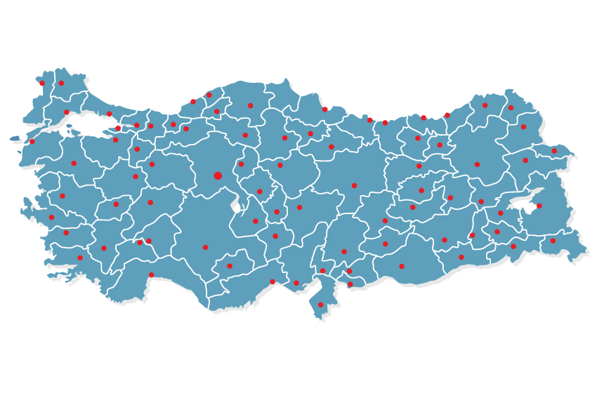
2014 – KASIM AYINDA EN FAZLA
İHRACAT YAPILAN İLK 10 İL (% Değ.)
2. Kocaeli
%1
64. Sinop -%10
1. İstanbul
%4
3. Bursa
- %9
5. Ankara
-%5
7. Manisa %0
4. İzmir
-%19
8. Denizli
-%20
9. Mersin
-%1
6. Gaziantep
-%2
10. Hatay
-%3

Slide 13
1 Aralık 2014 – Sinop || TİM Kasım Ayı İhracat Verileri
Basın Toplantısı
Teşekkürler.
www.tim.org.tr | www.timtv.com.tr
twitter.com/turkihracat
facebook.com/IhracatcilarMeclisi

